Slide 1
追逐将来的保障
(传 7:11-12)
吴仲诚博士

Slide 2

I. 引言
从一部电影说起

Slide 3
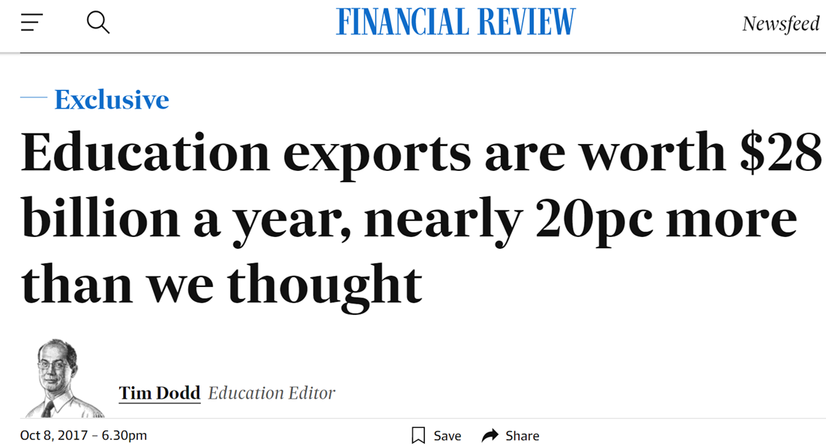
赚钱企业:

Slide 4
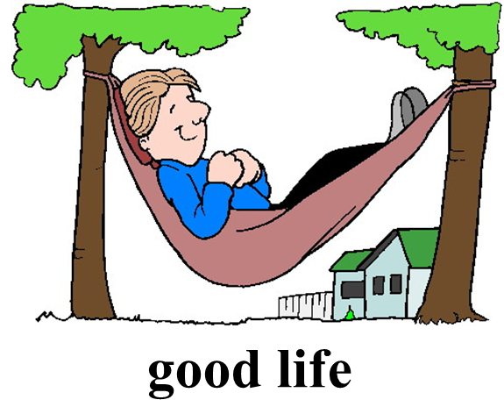

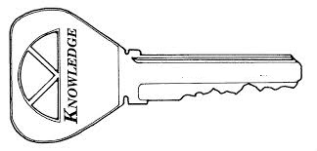
父母的期望:

Slide 5

Knowledge-based economy

Slide 6

“脑袋”的培植

Slide 7
希伯来人的 “智慧” (hokmah)
技能
知识
判断

Slide 8
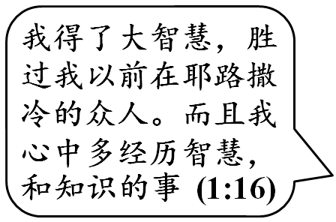
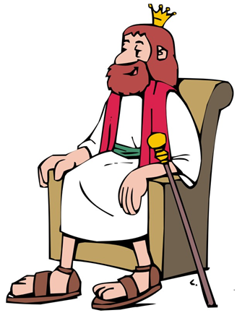
请教一位过来人:

Slide 9

传道者对追逐教育和知识有何看法?

Slide 10
1. 知识前途无量
带我们走出黑暗
“我便看出智慧胜过愚昧，如同光明胜过黑暗” (传 2:13)

Slide 11
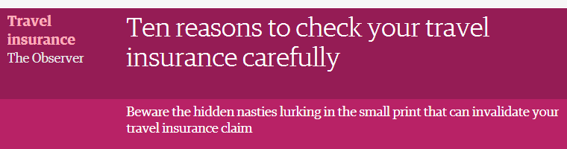
知识与保险

Slide 12
1. 知识前途无量
带来安全感
“智慧和产业并好．而且见天日的人、得智慧更为有益。因为智慧护庇人、好像银钱护庇人一样．惟独智慧能保全智慧人的生命、这就是知识的益处”(传 7:11-12)

Slide 13
1. 知识前途无量
学位与工资
技能与动荡商业

Slide 14
1. 知识前途无量
带来财富
“我得了大智慧，胜过我以前在耶路撒冷的众人。而且我心中多经历智慧，和知识的事” (传 1:16)

Slide 15
1. 知识前途无量
带来财富
“我买了仆婢、也有生在家中的仆婢．又有许多牛群羊群、胜过以前在耶路撒冷众人所有的” (传2:7)

Slide 16
1. 知识前途无量
改变命运
“贫穷而有智慧的少年人胜过年老不肯纳谏的愚昧王。 这人是从监牢中出来作王，在他国中，生来原是贫穷的” (传 4:13-14)

Slide 17
1. 知识前途无量
约瑟的故事

Slide 18


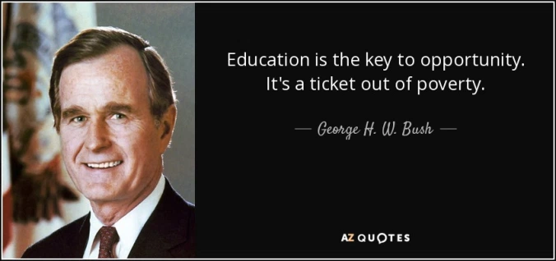


Slide 19
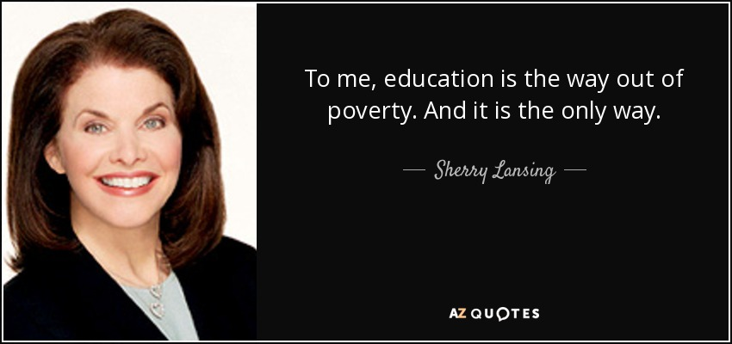

Slide 20
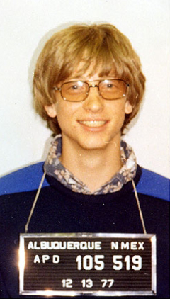
1977

Slide 21
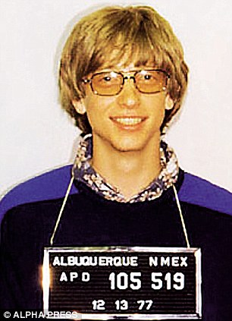

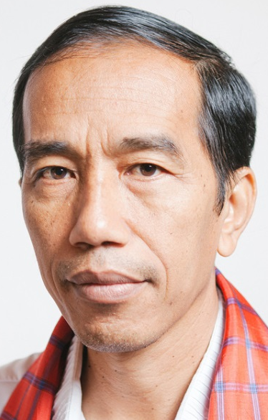


Slide 22
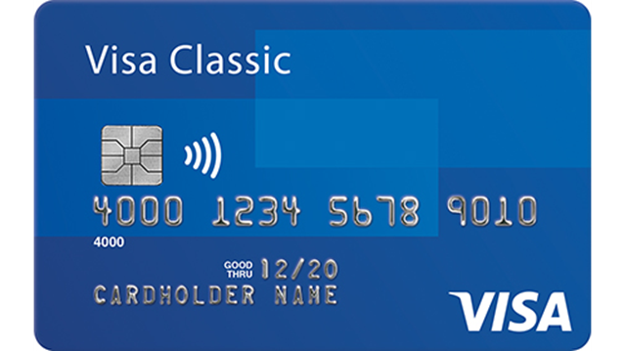
1. 知识前途无量

Slide 23
可是...
“虚空的虚空, 一切都虚空” (1:1)
“蒸气的蒸气, 一切都是蒸气 (1:1 原文)

Slide 24

蒸气特征
多变
模糊

Slide 25
2. 知识前途有限
知识未必致富
“我又转念、见日光之下、快跑的未必能赢、力战的未必得胜、智慧的未必得粮食、明哲的未必得资财、灵巧的未必得喜悦．所临到众人的、是在乎当时的机会” (传 9:11)

Slide 26
2. 知识前途有限
知识未必能改运
“就是有一小城... 城中有一个贫穷的 智慧人”(9:15a)

Slide 27
千载难逢的机会
“就是有一小城、其中的人数稀少、有大君王来攻击、修筑营垒、将城围困” (9:14)

Slide 28
千载难逢的机会
“他用智慧救了那城” (9:14)

Slide 29
可是…
“…他用智慧救了那城、却没有人记念那穷人” (9:15bc)

Slide 30
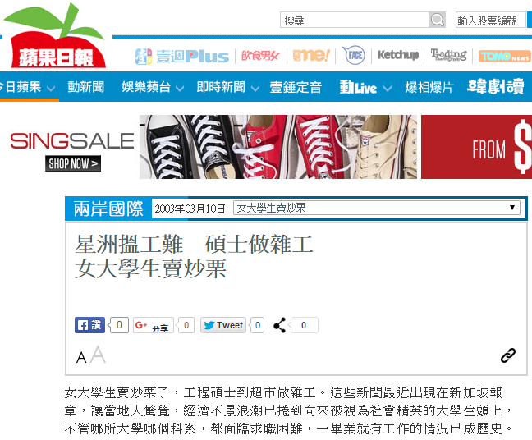
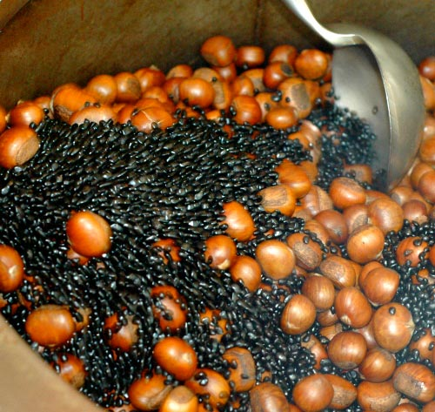
2000 的栗子故事

Slide 31
2. 知识前途有限
“It’s not what you know, but who knows you that matters”

Slide 32
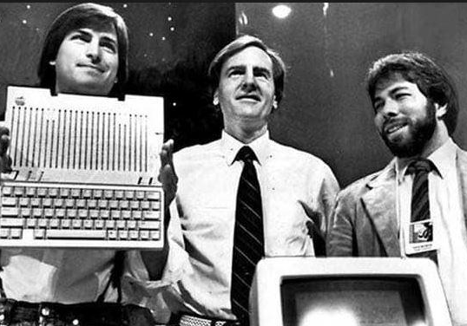

Slide 33
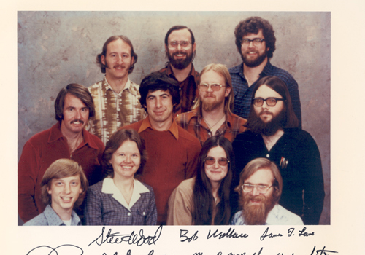

Slide 34
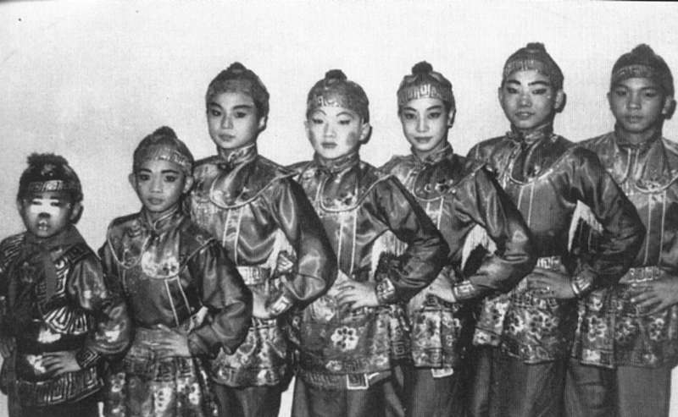

Slide 35
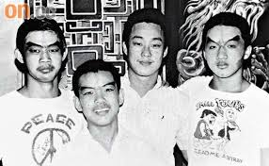
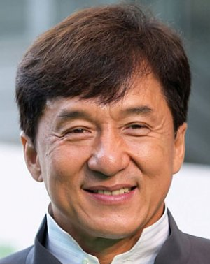

Slide 36
F. Bacon:
Knowledge = POWER
传道者:
Knowledge = VAPOUR

Slide 37
2. 知识前途有限
知识未必是保障
“我就说, ‘智慧胜过勇力.’ 然而那贫穷人的智慧被人藐视,他的话也无人听从” (9:16)

Slide 38
2. 知识前途有限
找不到市场的知识
疫情中的航空业者
疫情中的旅游业

Slide 39
2. 知识前途有限
像蒸气的知识
21世纪的科技

Slide 40


Slide 41

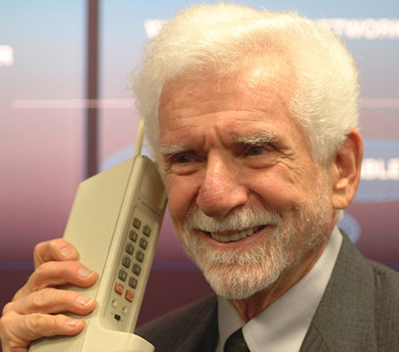

Slide 42


Slide 43
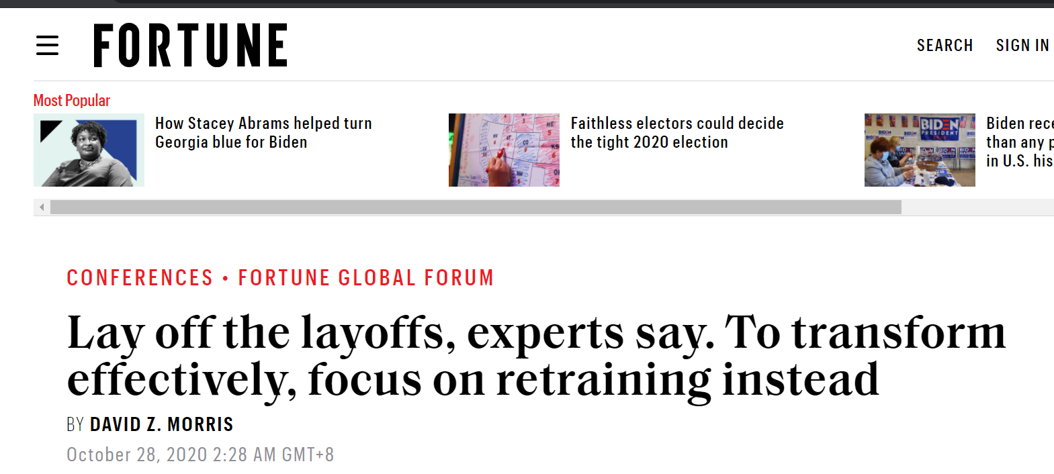

Slide 44
3. 知识前途有限
找不到市场的知识
疫情中的航空业者
疫情中的旅游业

Slide 45
3. 基督
是特殊的知识
使他们真知神的奥秘、就是基督．所积蓄的一切智慧知识、都在他里面藏着(西 2:2-3)

Slide 46
3. 基督
能与艰难共舞
我知道怎样处卑贱、也知道怎样处丰富、或饱足、或饥饿、或有余、或缺乏、随事随在、我都得了秘诀。我靠着那加给我力量的、凡事都能作 (腓 4:12-13)

Slide 47
凡是是蒸气,
除了基督以外

Slide 48
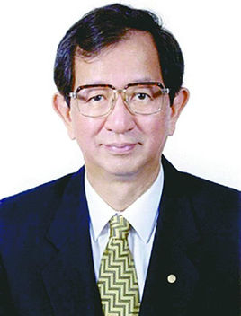
How do you solve the problem?

Slide 49
Wisdom caught, rather than taught!

Slide 50
结语:
当追求学问
(因有益处)
2. 不当过分依赖学问 (因有许多局限)
3. 当追求基督的智慧 (因他是终极智慧)

Slide 51




当下需要的智慧:
如何喜乐的与问题共舞

